Slide 1
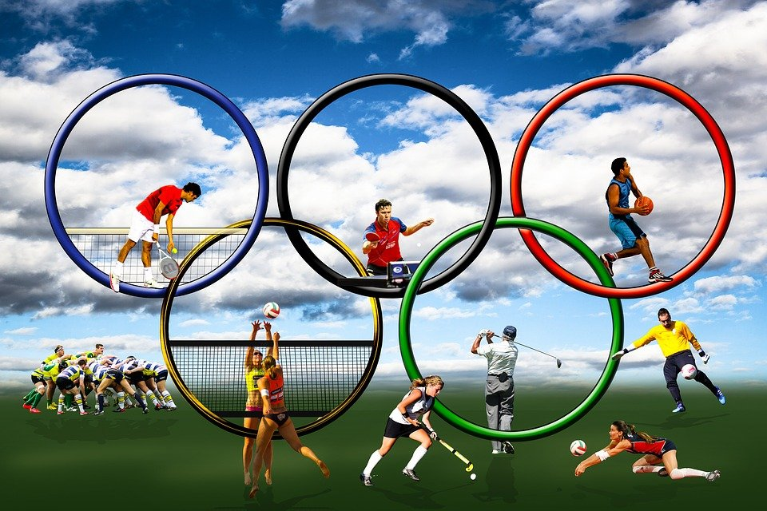
ỦY BAN NHÂN DÂN HUYỆN BÌNH CHÁNH
Trường THCS VĨNH LỘC A
MÔN: Giáo dục thể chất

Slide 3
BÀI GIẢNG NHẢY CAO
KỸ THUẬT NẰM NGHIÊNG
LỚP 9

Slide 4
NỘI DUNG BÀI GIẢNG
NHẢY CAO KIỂU NẰM NGHIÊNG
I. Lịch sử phát triển môn nhảy cao
II. Ý nghĩa tác dụng môn nhảy cao
III. Đặc điểm môn nhảy cao
IV. Phân tích kỹ thuật môn nhảy cao
1 . Chạy đà
2. Giậm nhảy
3. Bay trên không
4. Tiếp đất

Slide 5
I . LỊCH SỬ PHÁT TRIỂN MÔN NHẢY CAO
Năm 1886 lần đàu tiên môn nhảy cao được tổ chức thi đấu tại Anh.
Năm 1893 Môn nhảy cao phát triển mạnh và lan rộng ra khắp các nước trên thế giới.
Năm 1986 Đại hội Olympic hiện đại đầu tiên tổ chức tại HyLạp, nhảy cao là một trong những môn thi đấu chính tại đại hội.Kỷ lục Olympic đầu tiên của môn nhảy cao là vận động viên Eclac với thành tích 1m81 bằng kỹ thuật bước qua.

Slide 6
I . LỊCH SỬ PHÁT TRIỂN MÔN NHẢY CAO
Kỷ lục nhảy cao đầu tiên của Thế giới được công nhận vào tháng 5/1912 với thành tích 2m00 của vận động viên O Rin( Mỹ) bằng kiểu nhảy nằm nghiêng.

Slide 7
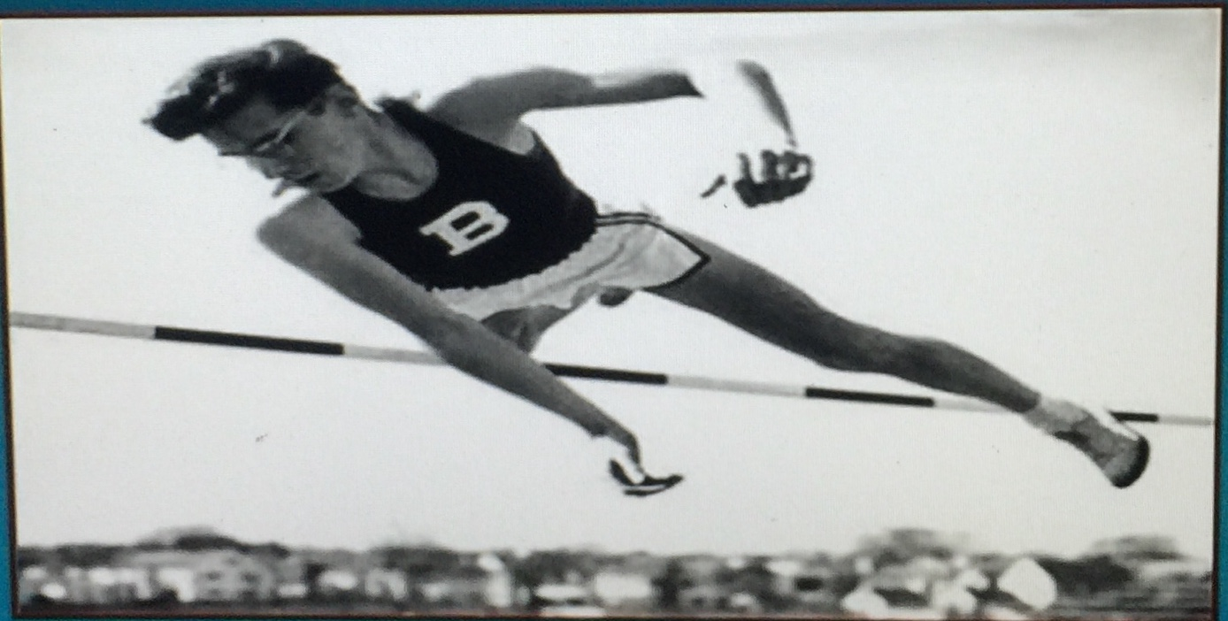
I . LỊCH SỬ PHÁT TRIỂN MÔN NHẢY CAO
7/1957 vận động viên Stờ-Pa-Nốp (Liên Xô cũ) qua xà 2m16 và cho ra đời kỹ thuật mới "Nhảy úp bụng". Thời đó người ta gọi kiểu nhảy Stờ-Pa-Nốp.

Slide 8
I . LỊCH SỬ PHÁT TRIỂN MÔN NHẢY CAO
1968 Đại hội Olympic lần thứ 19 tại Mêhicô vận động viên Plot ( Mỹ) cho ra đời kểu mới
KỸ THUẬT CAO NHẢY LƯNG QUA XÀ.
Cũng từ đó đến nay ‘‘kỹ thuật nhảy cao lưng qua xà’’ được phát triển mạnh và chiếm ưu thế hơn, so với các kỹ thuật trước đó và được hầu hết các vận động viên áp dụng để thi đấu.

Slide 9
KỶ LỤC NHẢY CAO
Kỷ lục nhảy cao nam thế giới hiện nay là 2m45 của vận động viên Stomayor (cu ba).
Kỷ lục nhảy cao nữ thế giới hiên nay là 2m09 của vận động viên Stefka Kostadinova (Bulgari).
Kỷ lục nhảy cao nam của Việt Nam hiện nay là 2m25 của vận động viên Nguyễn Duy Bằng (Bến Tre).
Kỷ lục nhảy cao nữ của Việt Nam hiện nay là: 1m94 của vận động viên Bùi Thị Nhung (Hải Phòng).

Slide 10
II . Ý NGHĨA TÁC DỤNG
Giúp cho con người phát triển sức nhanh, sức mạnh, sự khéo léo mà đặc biệt là sức bật, một yếu tố rất cần thiết cho các môn thể thao khác.
Tập luyện Nhảy cao giúp cho con người rèn luyện ý chí bền bỉ, sắt đá và lòng dũng cảm, không sợ khó khăn nguy hiểm, luôn tự tin vào chính bản thân mình.

Slide 11
III . ĐẶC ĐIỂM MÔN NHẢY CAO
1. Nhảy cao là một môn thể thao bắt đầu bằng động tác chạy đà, phối hợp với động tác giậm nhảy, để làm thay đổi quĩ đạo của trọng tâm cơ thể vượt qua xà ngang.
2. Trong hoạt động nhảy cao đòi hỏi vận động viên phải gắng sức tối đa, đồng thời còn phải có tính linh hoạt và phối hợp rất cao trong một thời gian ngắn. Vì vậy hoạt động của nhảy cao còn được gọi là hoạt động sức mạnh bộc phát.

Slide 12
III . ĐẶC ĐIỂM MÔN NHẢY CAO
3. Thành tích nhảy cao phụ thuộc vào tốc độ chạy đà, độ chính xác, lực giậm nhảy, tốc độ bay và góc độ bay ban đầu; mặt khác vận động viên còn biết sử dụng qua xà và có tính ưu việt thì mới có thể đạt thành tích cao trong thi đấu.
4 . Mỗi lần nhảy là một hoạt động trọn vẹn không ngừng, nhưng để tạo điều kiện thuận lợi cho việc giảng dạy, học và tập luyện môn Nhảy cao; người ta thường chia kỹ thuật nhảy cao thành các giai đoạn như sau:
- Chạy đà và chuẩn bị giậm nhảy.
- Giậm nhảy.
- Bay trên không
- Tiếp đất (rơi xuống đất)

Slide 13
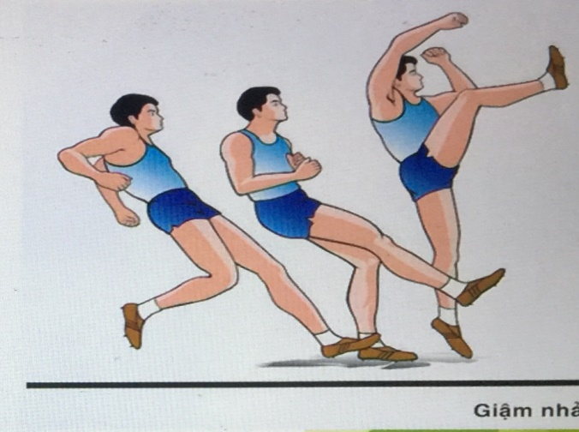
1. GIẬM NHẢY
A . Mục đích: Làm thay đổi hướng chuyển động của trọng tâm cơ thể để tạo ra tốc độ bay ban đầu lớn và góc dộ bay ban đầu hợp lý, tạo điều kiện thuận lợi cho động tác trên không.
B. Động tác giậm nhảy: Phụ thuộc vào sự phối hợp khi chạy đà và chuẩn bị giậm nhảy.Động tác giậm nhảy được đánh giá bằng sự tăng áp lực đối với mặt đất để nâng cơ thể lên cao.

Slide 14
GIẬM NHẢY
C. Với tốc độ giậm nhảy thích hợp, thời gian giậm nhảy càng rút ngắn càng tốt. Do tính chất đàn hồi để tăng áp lực lên mặt đất nên lúc hoãn xung chân giậm nhảy cần gấp gối tích cực, trọng tâm cơ thể hạ thấp.Động tác, khuỵu gối càng ngắn và nhanh thì phản xạ co duỗi cơ bắp càng nhạy dẫn đến kết quả giậm nhảy càng tốt.
D. Động tác lăng chân nhằm để tăng cường sức mạnh cho chân giậm nhảy.
E . Động tác đánh tay phối hợp nhịp nhàng đồng bộ với hai chân cũng có tác dụng tốt trong việc nâng trọng tâm cơ thể lên cao

Slide 15
MỜI CÁC BẠN XEM HÌNH ẢNH

Slide 16
II . GIAI ĐOẠN BAY TRÊN KHÔNG
Sao khi cơ thể rời khỏi mặt đất: bắt đầu bay trong không gian theo một quỹ đạo nhất định và phụ thuộc vào tốc độ bay và gốc độ bay ban đầu cùng với lực cảng của không khí, gió và lực hút trái đất.
Khi bay trên không mọi động tác đều không có tác dụng làm thay đổi quỹ đạo bay của trong tâm cơ thể đã đạt được lúc giậm nhảy. Mọi sự thay đổi vị trí của cơ thể trong không gian theo luật bù trừ cho nhau.
Nhiệm vụ: Hợp lý hóa mọi chuyển động khi bay để nâng cao hiệu quả qua xà.

Slide 17
III . KỸ THUẬT QUA XÀ KIỂU NẰM NGHIÊNG
Khi kết thúc động tác giậm nhảy vì chân đá lăng hơi co gối và bước qua xà, mũi bàn chân xoay vào trong ép xuống dưới, đồng thời thu chân giậm nhảy gối co lại hình thành tư thế nằm nghiêng trên không.
Chân lăng duỗi dọc theo xà và hất cổ chân lên phía trên đồng thời vai cùng bên chân đá lăng ép nhanh xuống dưới tạo điều kiện để xoay thân tiếp tục qua xà. Sau đó chân giậm và thân trên hạ xuống nệm cùng lúc bằng hai tay và chân giậm.

Slide 18
MỜI CÁC BẠN XEM HÌNH

Slide 19
IV. KỸ THUẬT CÁC KIỂU NHẢY CAO
1. Kỹ thuật nhảy cao kiểu bước qua.
2. Kỹ thuật nhảy cao kiểu nằm ghiêng.
3. Kỹ thuật nhảy cao kiểu úp bụng.
4. Kỹ thuật nhảy cao kiểu lưng qua xà.
Ngoài ra giới thiệu thêm KT nhảy sào, nó là môn nhảy cao mà VĐV được hỗ trợ cây sào và là một nội dung được thi trong các giải TT lớn ....

Slide 20
V . KỸ THUẬT CHẠY ĐÀ TRONG NHẢY CAO KIỂU NẰM NGHIÊNG
Cự ly chạy đà từ 7 đến 11 bước (bước đà lẻ) và 8 đến 12 bước (bước đà chẵn)
Hướng chạy đà: theo hướng phía chân giậm nhảy gần xà. Góc độ chạy đà tạo với mặt phẳng thẳng đứng của xà khoảng 30° - 40°.
Tốc độ chạy đà và kỹ thuật chạy đà giống như kiểu bước qua (diễn giải).
Kỹ thật giậm nhảy cũng được phân tích giống như kỹ thuật nhảy bước qua (diễn giải).

Slide 21
CẢM ƠN CÁC BẠN ĐÃ THAM GIA BUỔI HỌC NGÀY HÔM NAY
CHÚC CÁC BẠN THẬT NHIỀU SỨC KHỎE
CHÚC CÁC BẠN CÙNG GIA ĐÌNH MỌI SỰ AN LÀNH VÀ CÙNG CHUNG TAY VỚI THẾ GIỚI, CẢ NƯỚC (NÓI CHUNG) VÀ THÀNH PHỐ HỒ CHÍ MINH (NÓI RIÊNG) ĐẢM BẢO NGUYÊN TẮC 5K CỦA BỘ Y TẾ ĐỂ CÙNG NHAU
ĐẨY LÙI DỊCH COVID-19

Slide 22
GOOD BYE
SEE YOU AGAIN

